Slide 1

Цифрова схемотехніка
  Заняття 8. Інтерфейси пристоїв для роботи з мікросхемами

Slide 2
UART інтрфейс
Перший UART (універсальний асинхронний приймач-передавач) був розроблений Гордоном Беллом з компанії Digital Equipment Corporation (DEC) для комп'ютерів серії PDP, починаючи з PDP-1. UART займав цілу плату і називався "line unit". Основною інновацією цього пристрою було використання семплування для перетворення сигналу в цифрову форму, що забезпечувало більш надійну синхронізацію в порівнянні з попередніми аналоговими схемами. Пізніше DEC перетворила дизайн "line unit" в ранню одночіпову версію UART для власного використання. Компанія Western Digital розробила перший широко доступний одночіповий UART, відомий як WD1402A, приблизно в 1971 році.
Мета створення:
- Спрощення методів комунікації комп’ютерної периферії
- Стандартизація зв'язку між різними типами електронних пристроїв
- Зменшення кількості з'єднувальних ліній для передачі даних
Особливості протоколу UART
1. Кількість ліній:
- Rx(Receive) — лінія приймання даних
- Tx(Transmit) — лінія передачі даних
2. Тип зв'язку: Послідовний синхронний
3. Синхронізація:
- Не потребує зовнішнього тактового сигналу, синхронізація відбувається через встановлену швидкість передачі
4. Системи управління потоком:
- Підтримує апаратний або програмний контроль потоку для запобігання втраті даних при високих швидкостях передачі (наприклад, через RTS/CTS).

Slide 3
UART інтрфейс
Пристрої, що використовують UART:
Модеми: Для передачі даних через телефонні лінії.
GPS-приймачі: Для передачі даних про місцезнаходження.
Мікроконтролери: Для обміну даними з периферійними пристроями.
Автомобільні системи: Для обміну даними між різними електронними компонентами.
Bluetooth-модулі: Для забезпечення бездротової передачі даних між пристроями.
Інтерфейси програмування: Для налаштування та програмування мікроконтролерів.
Системи моніторингу: Для передачі даних з різних датчиків.

Slide 4
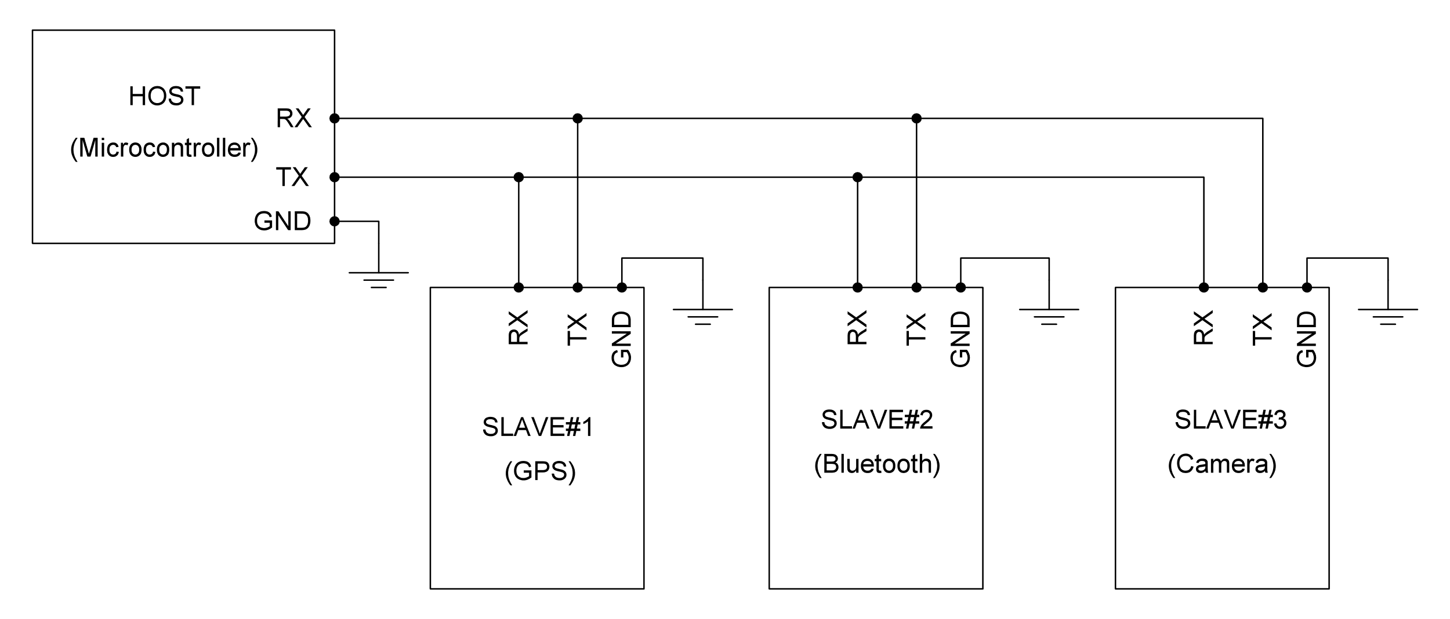
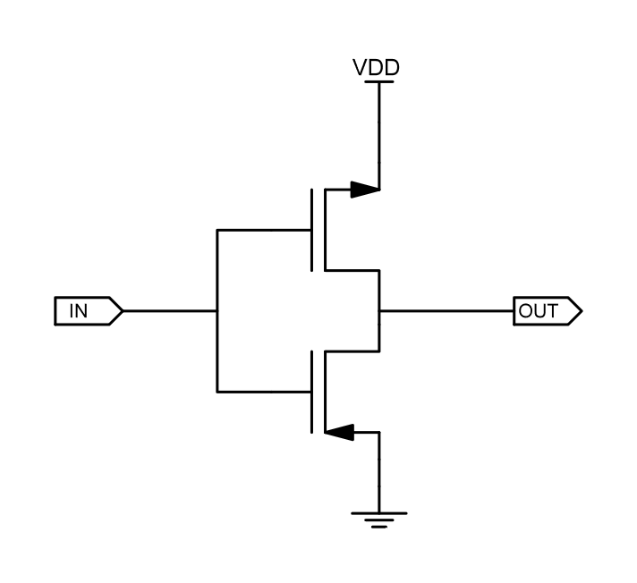
Приклад використання UART
Дані між пристроями можуть передаватися в трьох режимах:
1.Simplex - Передача тільки в одному напрямку, від передавача до приймача.
2.Half Duplex - Пристрої по черзі передають і приймають дані.
3.Full Duplex - Пристрої можуть передавати і приймати дані одночасно.
Лінія даних в UART драйвиться через Push-Pull тому не потребує додаткових підтягуючих резисторів!!!

Slide 5
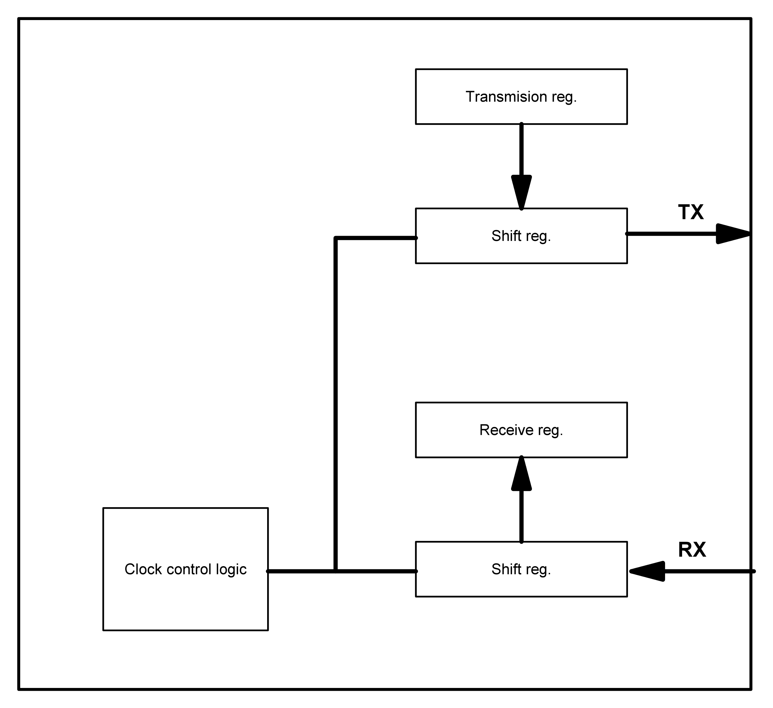
Внутрішня структура UART
Пямять в якій знаходяться дані готові до передачі
Пямять в якій знаходяться отримані дані
Блок управління тактовим сигналом

Slide 6
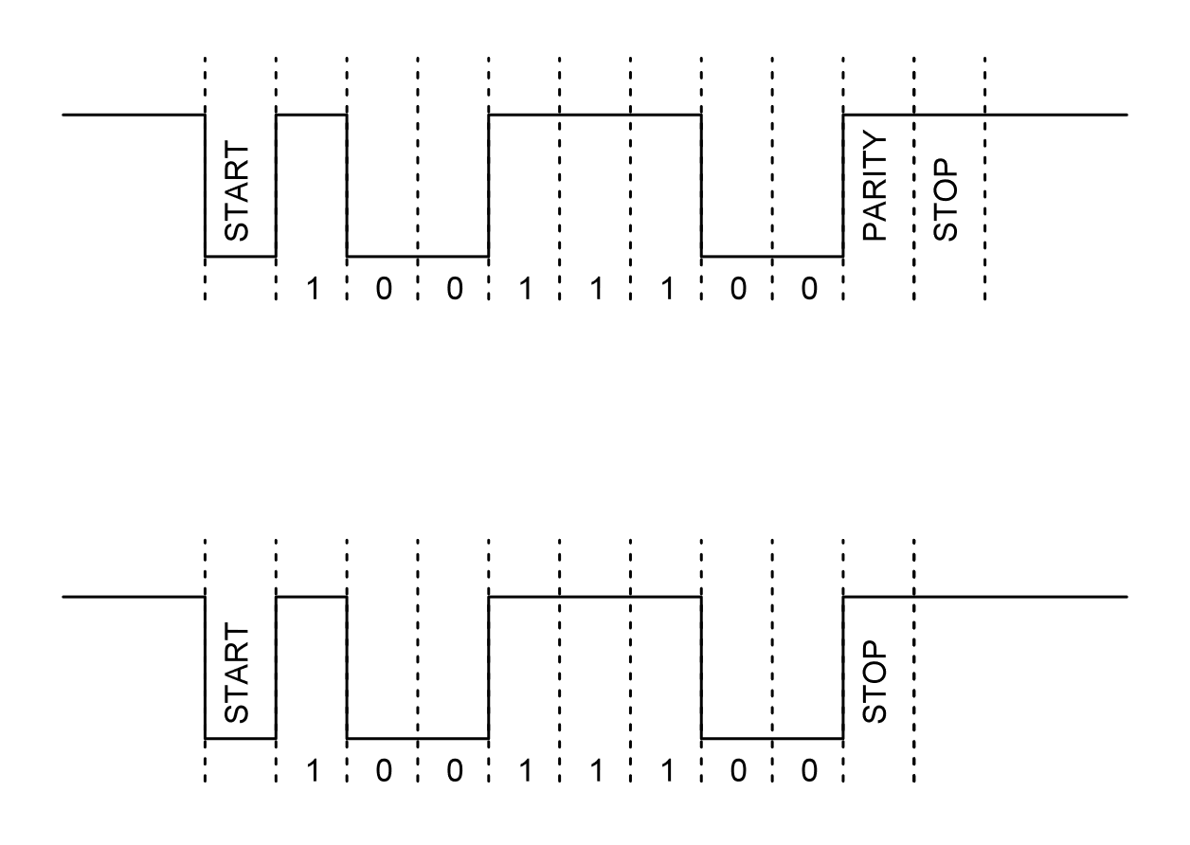
Передача даних В UART
Ключлові елементи в пакеті даних UART:
1. START – перший біт пакету даних, завжди дорівнює 0, за даним бітом визначається початок передачі даних.
2.DATA – дані що передаються.
3.PARITY – біт перевірки цілісності даних, цей біт є необов’язковим і може не використовуватися при передачі даних.
4.STOP – останній біт пакету даних, завжди дорівнює 1, за даним бітом визначається кінець передачі даних.
DATA
DATA

Slide 7
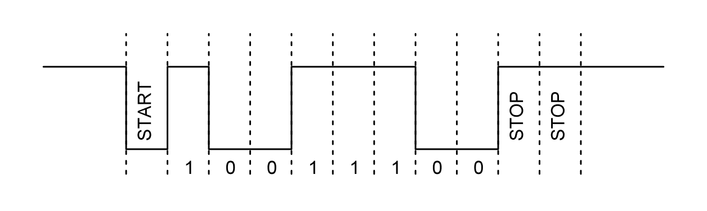
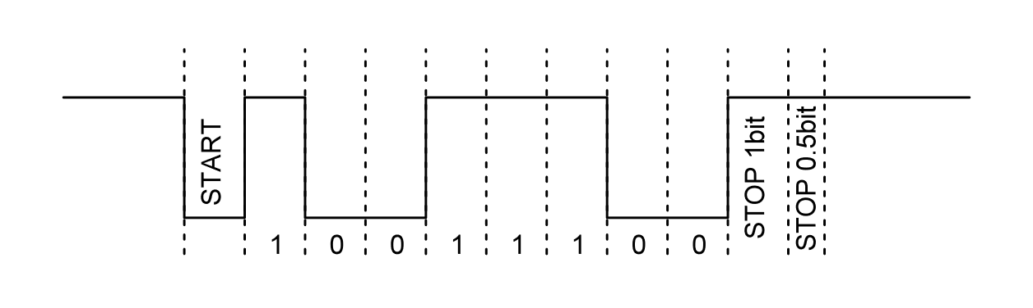
Передача даних В UART
Окрім одного STOP біта в UART може використовуватися 2 або 1.5 STOP біта.
Під час STOP біта девайс проводить підготовку до отримання наступних даних (інтерпретація отриманих, перевірка парності), на великих швидкостях девайсу може бути недостатньо тривалості 1біта для підготовки, тому на великих швидкостях використовується 1.5 STOP біта для зібльшення часу на підготовку девайсу (зупинка передачі даних все ще вихначається тільки за одним бітом, інші пів біта використовуються тільки для затримки).
З цією ж метою можуть використовуватися 2 STOP біта, проте в цьому є інша перевага, коли використовується 2 STOP біта це додткова перевірка коректності переданих даних, якщо хочаб один STOP біт з двох дорівнює 0 пристрій визначає що були передані некоректно.

Slide 8
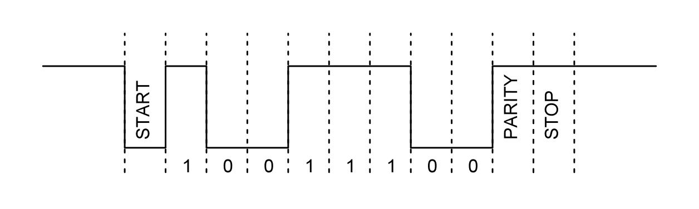
Передача даних В UART
PARYTI біт дозволяє приймаючому UART визначити, чи відбулися зміни в даних під час передачі. Зміни в бітах можуть виникати через електромагнітне випромінювання, невідповідність швидкостей передачі або передачу даних на великі відстані. Після зчитування кадру даних приймаючий UART підраховує кількість бітів зі значенням 1 і перевіряє, чи є їхня кількість парною або непарною. Якщо PARYTI біт дорівнює 0 (парна парність), кількість одиничних бітів у кадрі даних повинна бути парною. Якщо PARYTI біт дорівнює 1 (непарна парність), кількість одиничних бітів повинна бути непарною. Коли біт парності відповідає даним, UART вважає, що передача відбулася без помилок. Якщо ж PARYTI біт дорівнює 0, а загальна кількість одиничних бітів є непарною; або PARYTI біт дорівнює 1, а загальна кількість одиничних бітів є парною, UART визначає, що в пакеті даних відбулися зміни.
Приклад перевірки парності:
DATA = 01100011
Кількість одиничних бітів = 4, дані є парними а отже PARYTI біт = 0

Slide 9
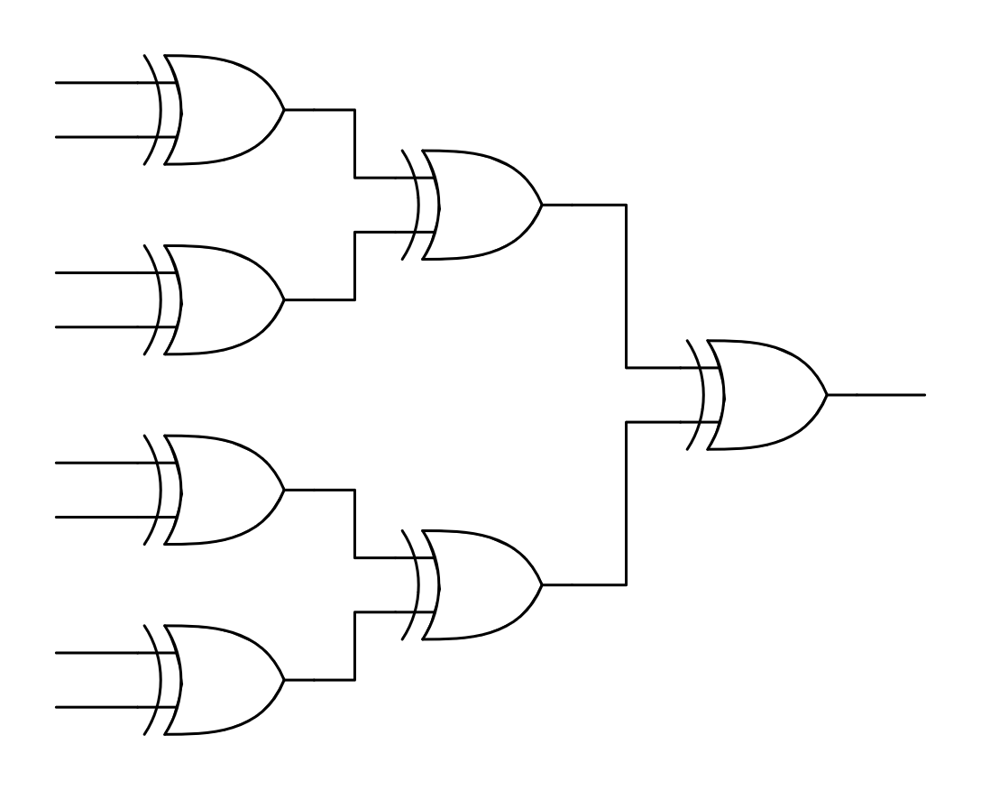
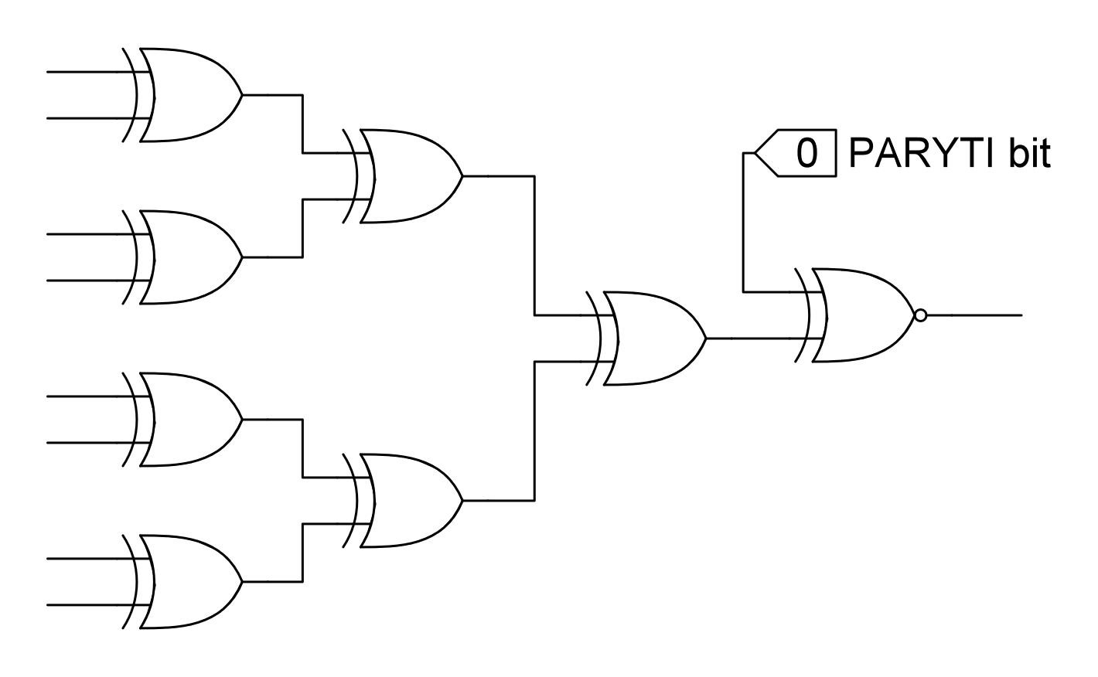
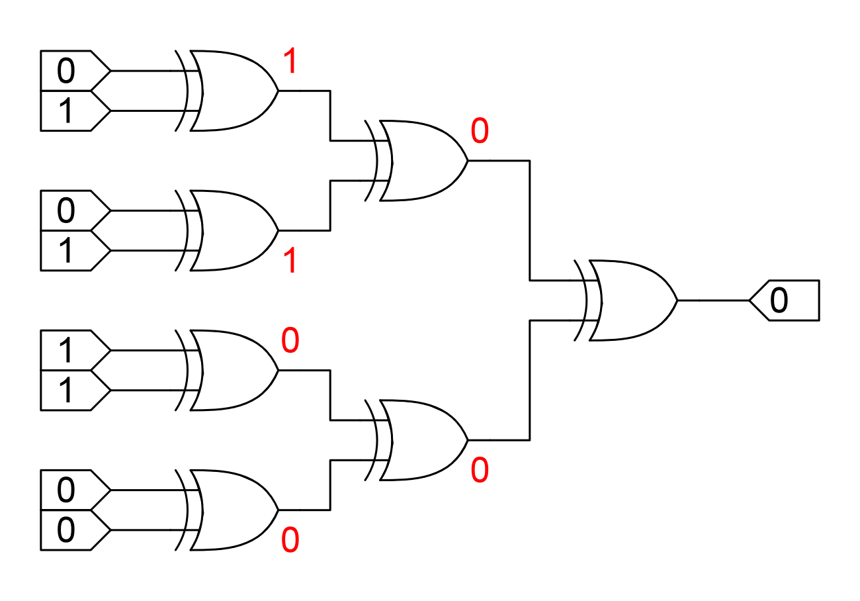
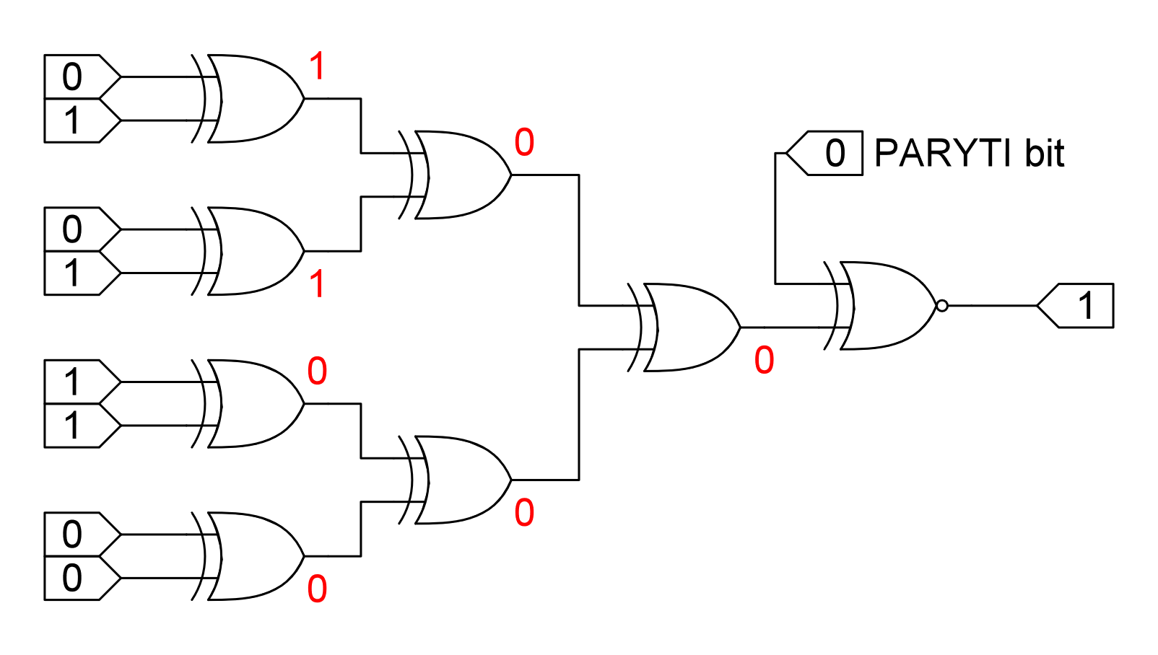
Передача даних В UART
PARYTI Generator
PARYTI Check

Slide 10
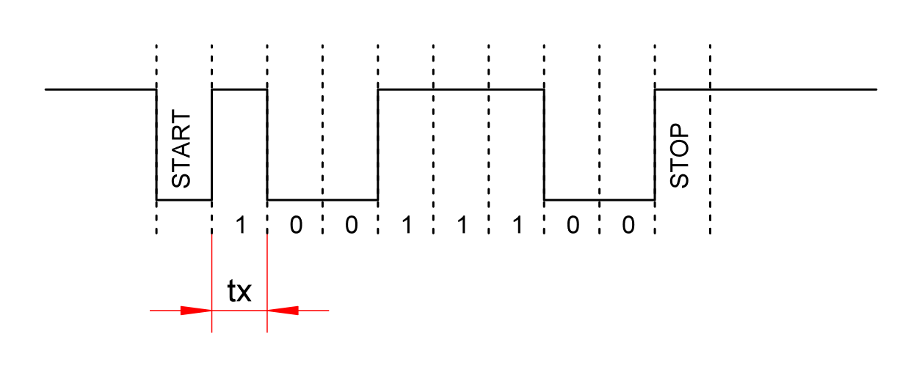
Передача даних В UART
Оскільки в UART немає зовнішнього тактового сигналу, для синхронізації для даних використовується Bаud Rate, який задається внутрішнім тактовим генератором та у випадку з UART буде рівним Bit rate (bps). Проте якщо ми хочемо визначити швидкість передачі байтів то це необхідно розраховувати наступним чином:
Byte/s = Bit rate (bps) / Number of bits per unit data
- Bit rate (bps) – швидкість з якою надсилається один біт інформації
Для прикладу якщо ми хочемо передавати восьми бітні дані тоді Number of bits per unit data = 10 (оскільки 8 біт на дані + START і STOP біти), Bit rate = 9600 (bps) в такому випадку швидкість з якою ми передаємо дані Byte/s = 9600
Оскільки внутрішній тактовий генератор у кожному пристрої буде мати похибку, для коректної передачі інформації тривалість одного біта(tx) повинна дорівнювати наступному: tx > 1/ 2*Baud Rate.

Slide 11

Передача даних В UART
Bauds | Bits/s (bps) | Bit duration(tx)
50 bauds | 50 bits/s | 20.000 ms
75 bauds | 75 bits/s | 13.333 ms
110 bauds | 110 bits/s | 9.091 ms
134 bauds | 134 bits/s | 7.463 ms
150 bauds | 150 bits/s | 6.667 ms
200 bauds | 200 bits/s | 5.000 ms
300 bauds | 300 bits/s | 3.333 ms
600 bauds | 600 bits/s | 1.667 ms
1200 bauds | 1200 bits/s | 833.333 µs
1800 bauds | 1800 bits/s | 555.556 µs
2400 bauds | 2400 bits/s | 416.667 µs
4800 bauds | 4800 bits/s | 208.333 µs
9600 bauds | 9600 bits/s | 104.167 µs
19200 bauds | 19200 bits/s | 52.083 µs
28800 bauds | 28800 bits/s | 34.722 µs
38400 bauds | 38400 bits/s | 26.042 µs
57600 bauds | 57600 bits/s | 17.361 µs
76800 bauds | 76800 bits/s | 13.021 µs
115200 bauds | 115200 bits/s | 8.681 µs
230400 bauds | 230400 bits/s | 4.340 µs
460800 bauds | 460800 bits/s | 2.170 µs
576000 bauds | 576000 bits/s | 1.736 µs
921600 bauds | 921600 bits/s | 1.085 µs
Швидкість передачі даних в UART є стандартизованою і необхідне значення можна знайти в наведеній таблиці 🤫

Slide 12
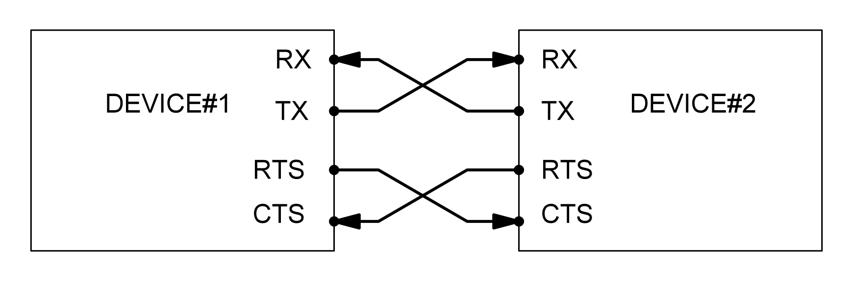
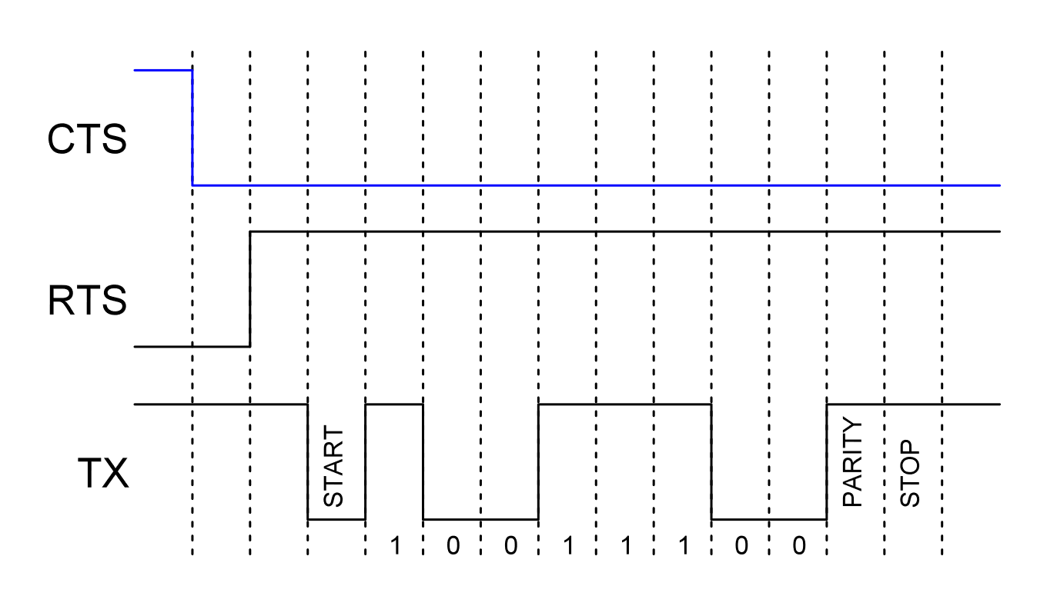
Контроль прийому/передачі даних UART
Для зменшення втрати пакетів в UART є додатковий вхід СTS(Clear to Send) та вихід RTS(Request to Send).
Перед передачею даних DEVICE#1 перевіряє сигнал CTS, якщо він у низькому рівні то він виставляє RTS у високий сигналізуючи для DEVICE#2 початок передачі даних.
До поки DEVICE#1 не перестане передавати дані та не опустить сигнал RTS до низького рівня, DEVICE#2 не зможе передвати дані (тільки приймає :0).

Slide 13
Підсумки по UART
UART (універсальний асинхронний приймач-передавач) є одним із найпоширеніших послідовних комунікаційних інтерфейсів в електроніці. Цей інтерфейс вирізняється своєю простотою та надійністю, використовуючи лише дві лінії зв'язку — Rx для прийому та Tx для передачі даних.
UART працює асинхронно, що означає відсутність спеціальної лінії синхронізації, натомість пристрої синхронізуються через попередньо узгоджену швидкість передачі (Baud Rate).
Ключові особливості
Асинхронний послідовний інтерфейс
Використовує лише дві лінії: Rx (приймання) та
Tx (передача)
Підтримує три режими: Simplex, Half Duplex,
Full Duplex
Стандартизовані швидкості передачі
Переваги
Простота реалізації та низька вартість впровадження
Широка підтримка в мікроконтролерах та обчислювальних системах
Додатковий контроль потоку даних через RTS/CTS
Виявлення помилок через PARITY біт
Недоліки
Нижча швидкість порівняно з SPI
Потребує узгодження швидкості передачі на обох пристроях
Обмежена відстань передачі даних без додаткових драйверів

Slide 14
Renesas.com

